Slide 1
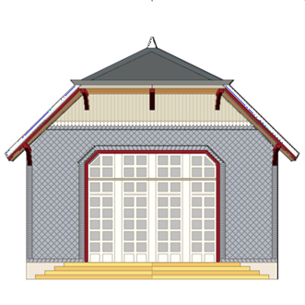
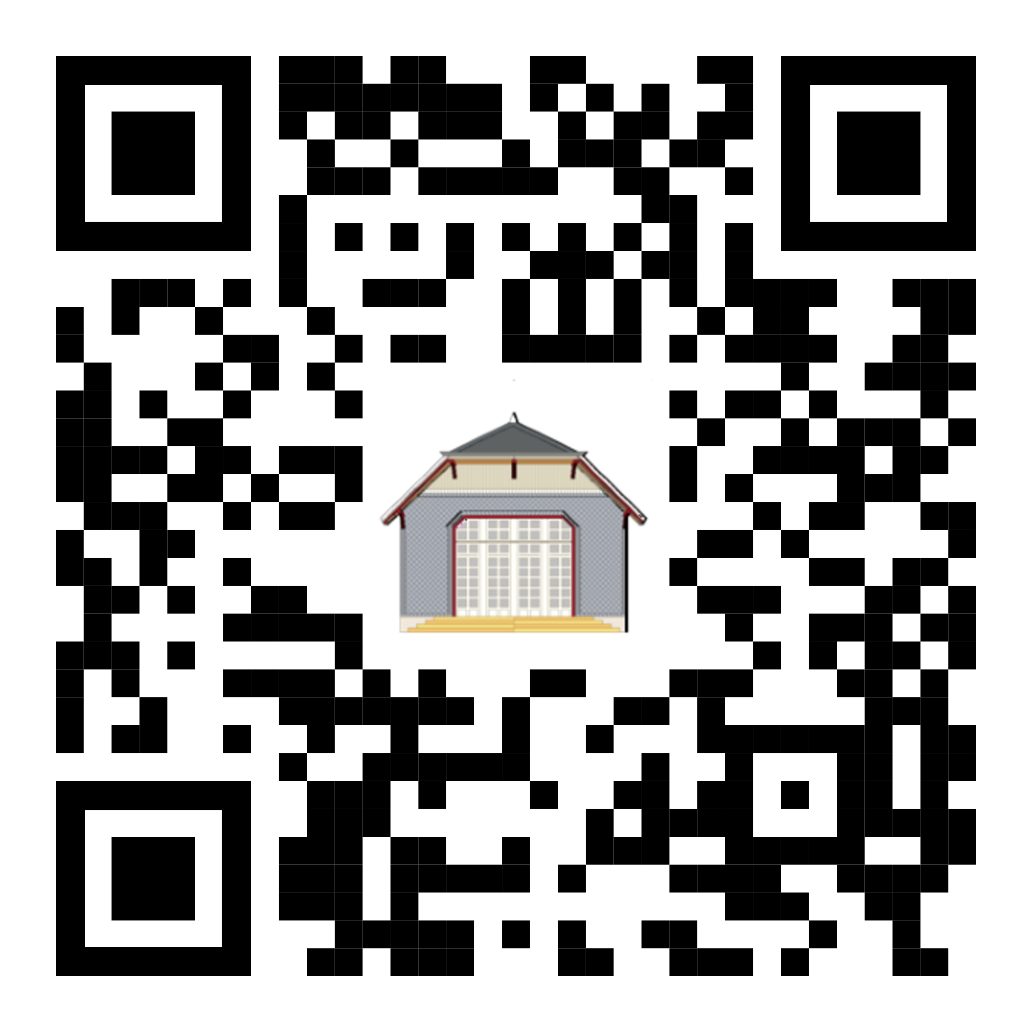


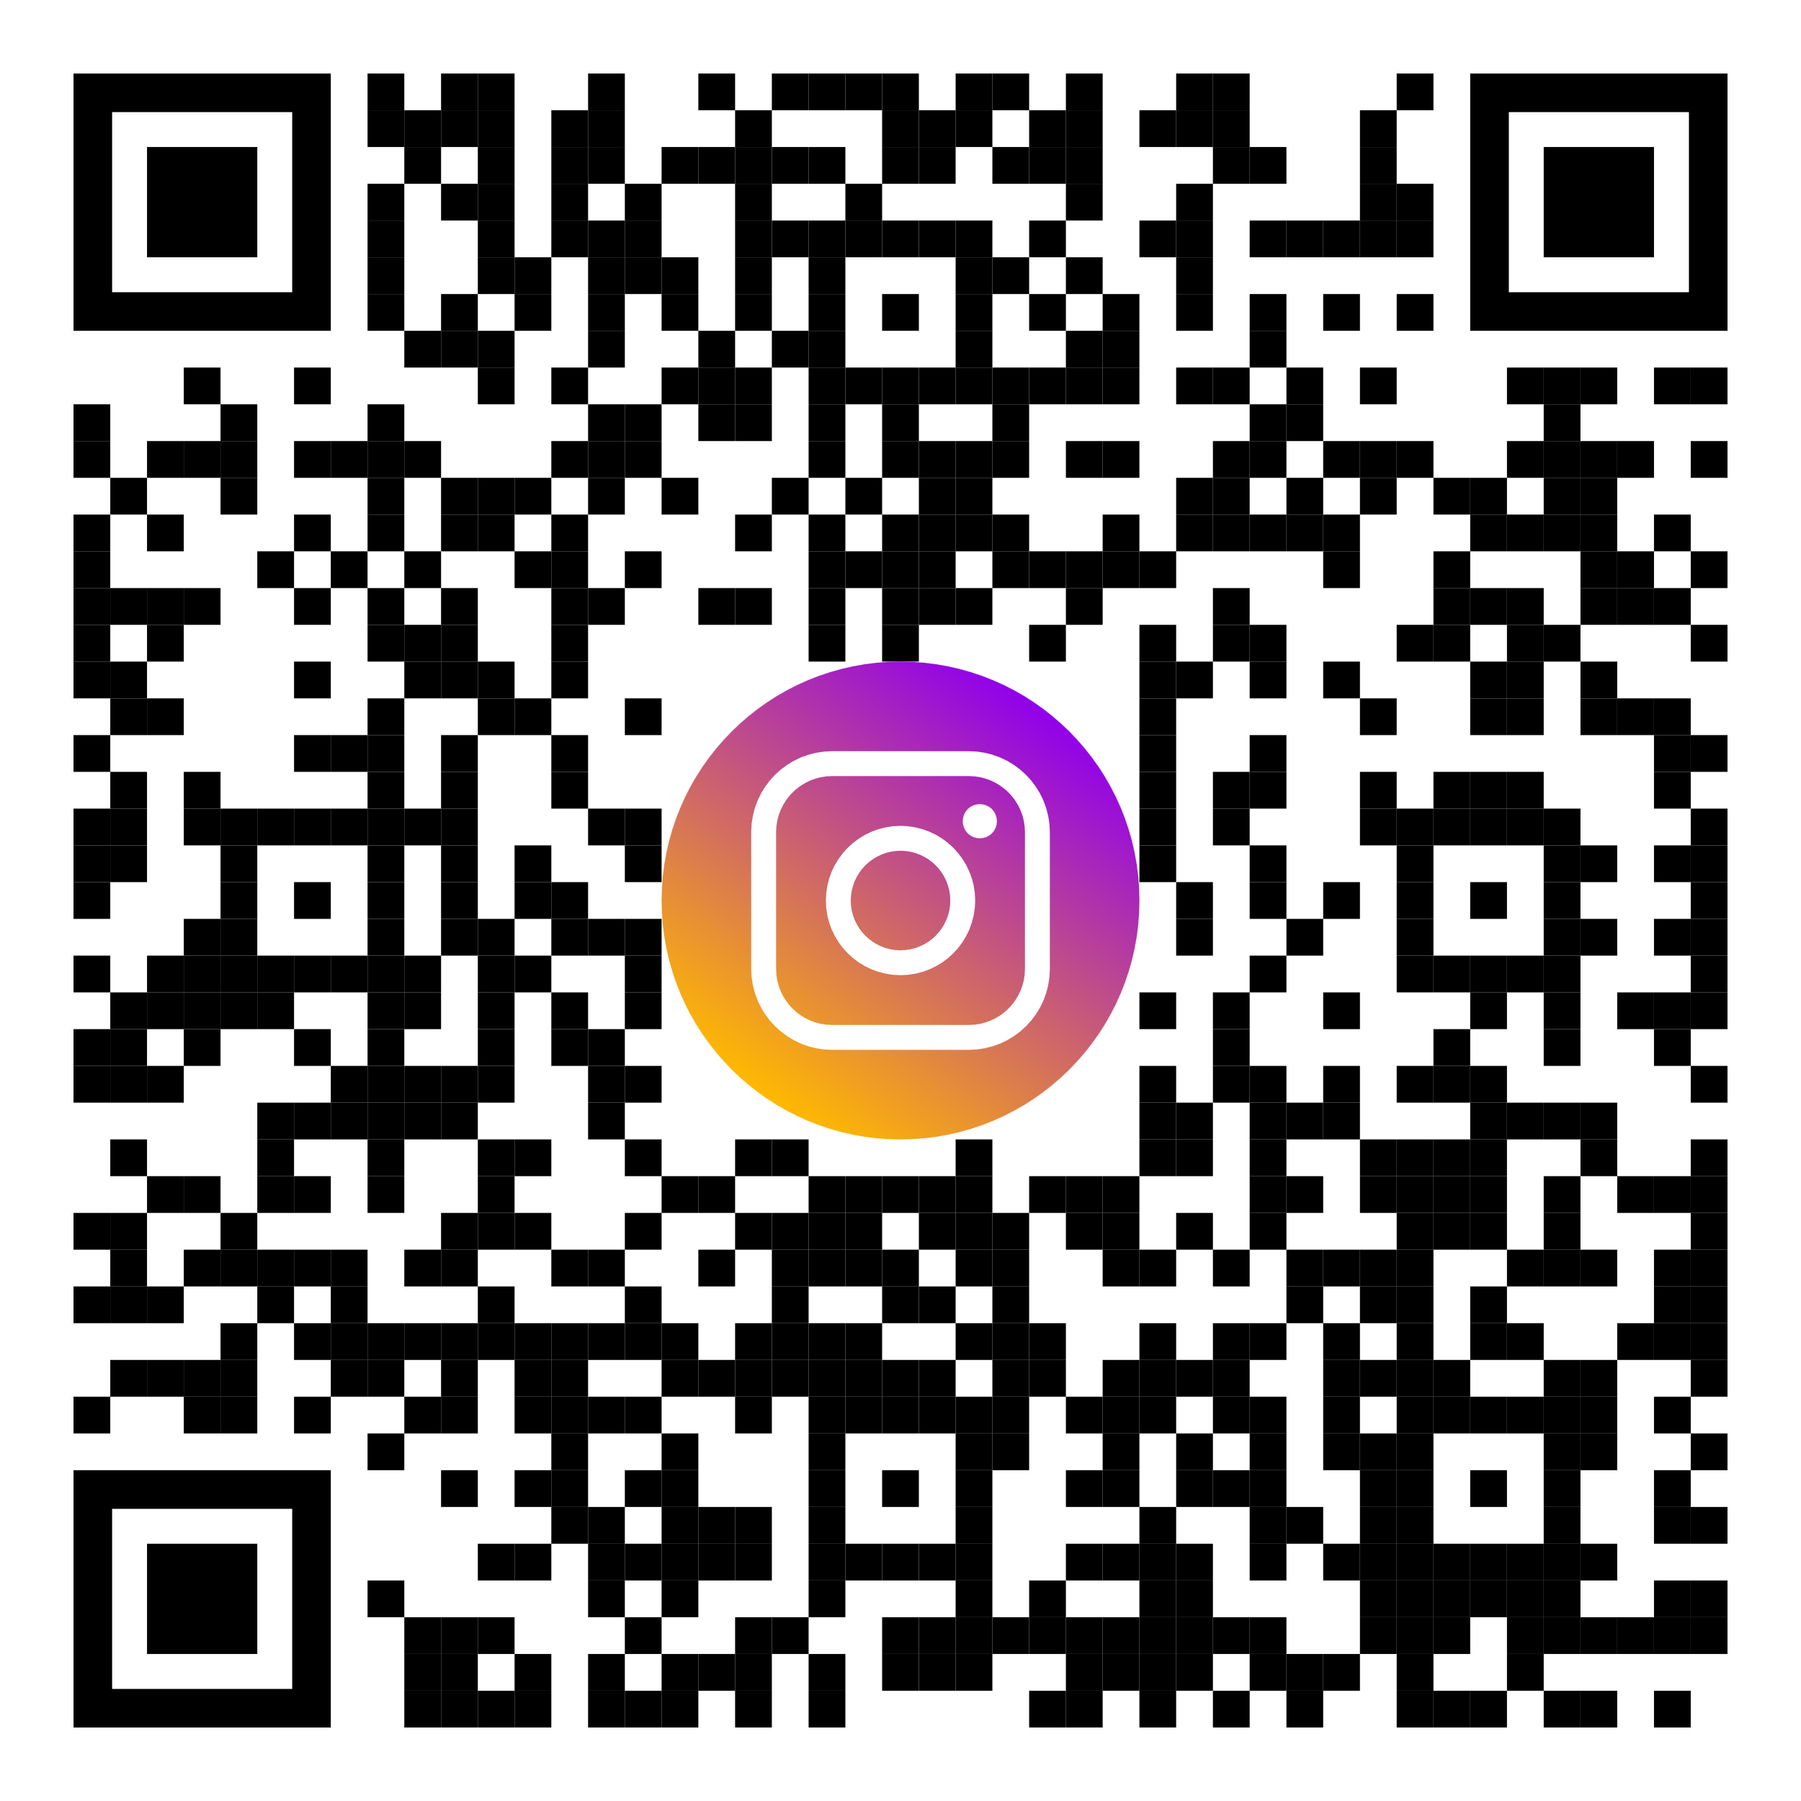

Bahn-Hofladen
Rottenbach
Ich verstehe nur
www.bahn-hofladen.de
Bahnhof des Jahres 2020
Bundespreis des Fahrgastverbandes PRO BAHN
Bistro - Regionalprodukte - Nahversorgung am Bahnhof in Rottenbach
Im neu sanierten Bahnhofsgebäude mit umfassend neu gestaltetem Außengelände können Sie die hochwertig eingerichteten Räumlichkeiten an unserem sehenswerten Standort erleben und zahlreiche Angebote aus der Region erwerben. Genießen Sie das schöne Umfeld und die landschaftlich schöne Aussicht bei Kaffee und Kuchen, einem kleinen Imbiss oder Eisbecher.
Wir laden Sie herzlich ein, besuchen Sie uns !
Ihr Team des Bahn-Hofladens
Auch Samstags und Sonntags sowie an Feiertagen geöffnet
Öffnungszeiten:
Mo. 11:00 – 18:00 Sa. 9:00 – 17:00
Di.-Fr. 9:00 – 18:00 So. 14:00 – 17:00
Änderungen der Öffnungszeiten vorbehalten
Tel. 0152 38955279
Mail: info@bahn-hofladen.de
Der Betreiber ist die Bürgergenossenschaft „Bahn-Hofladen eG“
Am Bahnhof 3, Ortsteil Rottenbach, 07426 Königsee
Internationale Bauausstellung

Slide 2
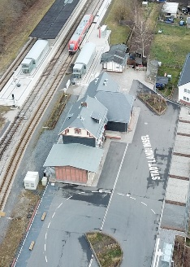
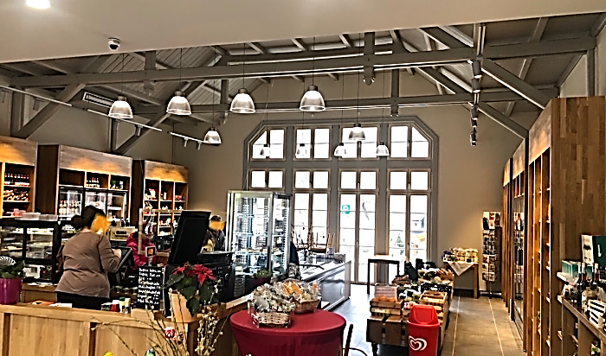
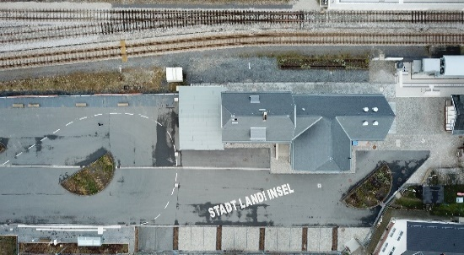
Was bieten wir
Ladengeschäft für den täglichen Bedarf
Kaffeespezialitäten und Thüringer Kuchen
zahlreiche regionale Lebensmittel
Info-Point mit Bürgertreff
Geschenkideen
Getränke aus regionaler Herstellung
Regionale Wurstwaren verschiedener Fleischereien
Brot und Brötchen Bäckerei Heinze (Königsee)
Heil- und Hilfsmittel des örtlichen Arzneimittelherstellers
Wechselnde Angebote im Bistro, Mittagessen, Eis, Eisbecher
Briefmarken, öffentliches Bücherregal, freies W-LAN
Gutscheine, Souvenirs
ec-Zahlung u. Geldauszahlung beim Einkauf möglich (begrenzter Betrag)
anfertigen von regionalen Präsentkörben, auch für Firmen
Parkplätze - Sommerterrasse – Freisitze
barrierefreier Zugang (bahnseitig) behindertengerechtes WC
Start und Endpunkt zur Thüringer Bergbahn
Wir freuen uns über alle Besucher aus Nah und Fern,
erkunden Sie das Tor zum Schwarzatal und die Sehenswürdigkeiten.
Wir wünschen Ihnen einen angenehmen Aufenthalt
Juni 2023

